Slide 1
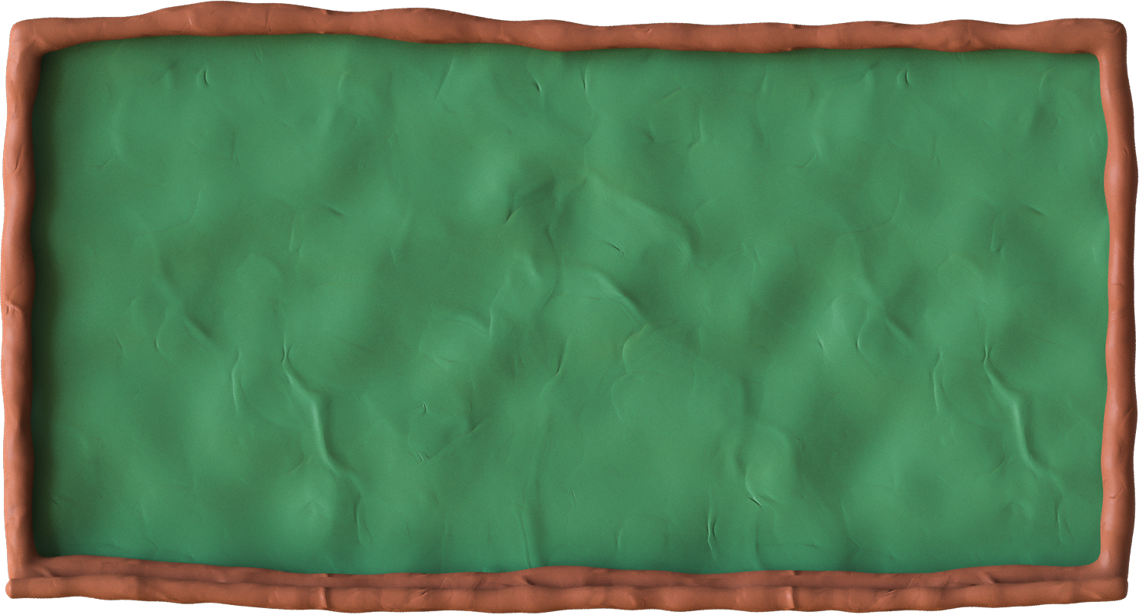
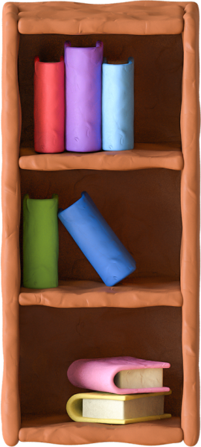
CHÀO MỪNG TỚI LỚP
Giáo viên:

Slide 2
Hoạt động thực hành và trải nghiệm
CÁCH TÍNH ĐIỂM TRUNG BÌNH MÔN HỌC KÌ

Slide 3
Mục tiêu
Đọc hiểu ý nghĩa một biểu thức đại số
1
Biết cách sử dụng biểu thức đại số để tính điểm trung bình môn học kì
2

Slide 4
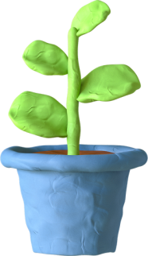
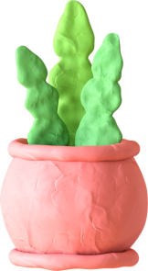
Các hoạt động dạy học
HOẠT ĐỘNG KHỞI ĐỘNG
HOẠT ĐỘNG THỰC HÀNH
GIAO VIỆC VỀ NHÀ
Ôn tập kiến thức về biểu thức đại số
Tính điểm trung bình môn học kì theo quy định của Bộ GD&ĐT
Bài tập ôn tập
và củng cố

Slide 5
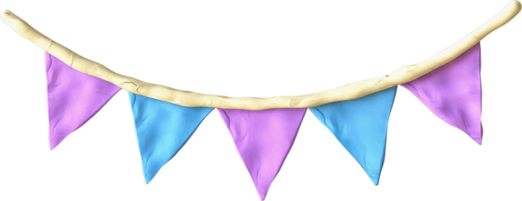
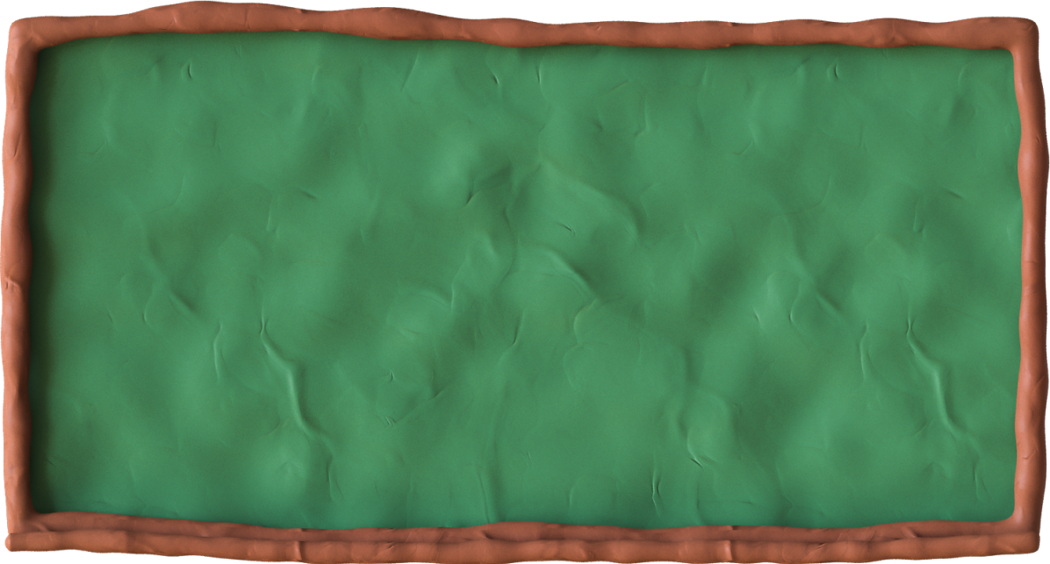
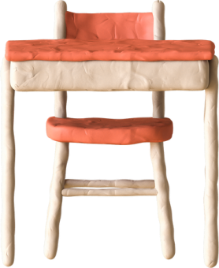
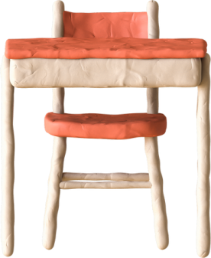
HOẠT ĐỘNG KHỞI ĐỘNG

Slide 6
Giáo viên chia lớp thành 4 nhóm
Thực hiện bài tập sau:

Slide 7
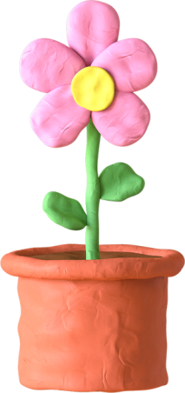
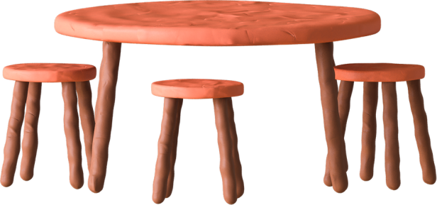
Bài tập
Mỗi buổi sáng bạn Mai tập đi bộ kết hợp với chạy. Biết vận tốc đi bộ là 4km/h và vận tốc chạy là 8km/h.
Viết biểu thức biểu thị quãng đường mà bạn Mai đã đi bộ x giờ và chạy y giờ.
Tính quãng đường khi x bằng 30 phút và y bằng 15 phút

Slide 8
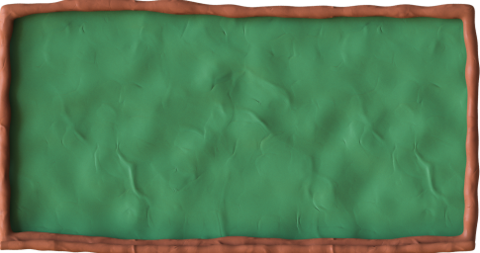
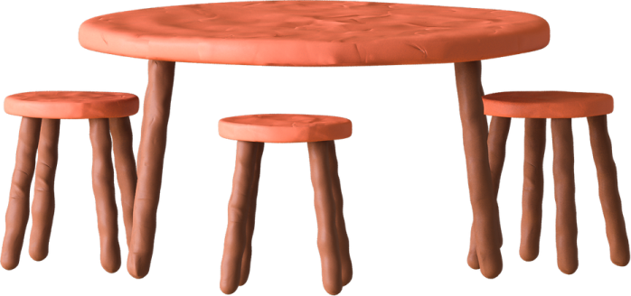
Hướng dẫn
- Học sinh trao đổi và giải quyết nhiệm vụ theo nhóm.
- Nhóm trưởng có thể chia nhóm thành hai nửa, một nửa làm câu a, một nửa làm câu b.

Slide 9
Sản phẩm
Quãng đường được biểu thị: 4x + 8y
Khi x = 30 phút = $\frac{1}{2}$ giờ và y = 15 phút = $\frac{1}{4}$ giờ thì quãng đường cần tìm là:
$4. \frac{1}{2}+8.\frac{1}{4}=2+2=4$ km

Slide 10
HOẠT ĐỘNG
THỰC HÀNH

Slide 11
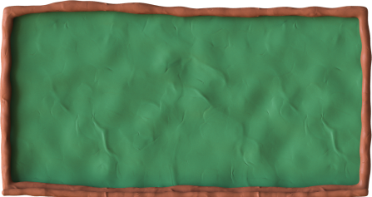
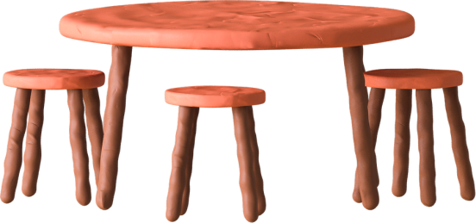
Hướng dẫn
Cách tính điểm trung bình môn học kì theo quy định:

Slide 12
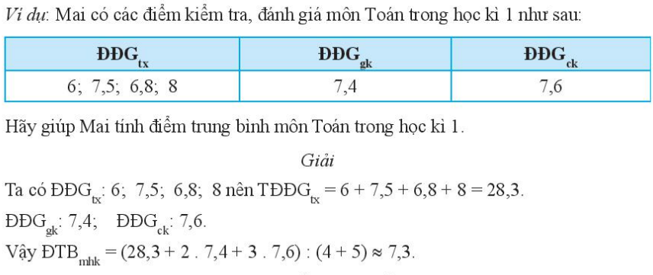
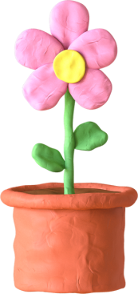
Áp dụng

Slide 13
Yêu cầu
Học sinh liệt kê điểm các bài kiểm tra, đánh giá môn Toán của mình rồi tự tính điểm trung bình học kì 1

Slide 14
GIAO VIỆC VỀ NHÀ

Slide 15
Trắc nghiệm
ĐĐGtx | ĐĐG_{gk} | ĐĐG_{ck}
7; 8; 6,5; 7 | 6 | 6,5
Câu 1: Bảng điểm đánh giá môn Toán HK1 của bạn Minh như sau:
Điểm trung bình môn Toán HK1 của Minh là:
A. 6,8
B. 6,7
C. 6,5
D. 6,4

Slide 16
Trắc nghiệm
ĐĐGtx | ĐĐG_{gk} | ĐĐG_{ck}
5; 6; 4,5; 7 | 6 | x
Câu 1: Bảng điểm đánh giá môn Toán HK2 của bạn Nhật như sau:
Bạn Nhật cần đạt điểm ĐĐG_{ck} là bao nhiêu để điểm trung bình HK2 đạt 6,5?
A. 7,5
B. 8
C. 8,5
D. 9

Slide 17
Tự luận
Câu 1. Mẹ nhờ Tâm ra chợ mua trái cây giúp mẹ. Cửa hàng để giá các loại trái cây như sau: xoài 15 000/kg, vải 30 000/kg, chôm chôm 20 000/kg
Hãy giúp Tâm viết biểu thức tính giá tiền cần phải trả để mua x (kg) xoài, y (kg) vải, z (kg) chôm chôm.
Tính số tiền Tâm cần phải trả nếu mua 3kg xoài, 2kg vải và 2,5kg chôm chôm.
Câu 2. Hãy viết biểu thức đại số biểu thị thể tích của một hình hộp chữ nhật có chiều dài hơn chiều rộng 5 cm và hơn chiều cao 2 cm. Tính thể tích của hình hộp chữ nhật đó khi chiều dài bằng 7 cm.

Slide 18
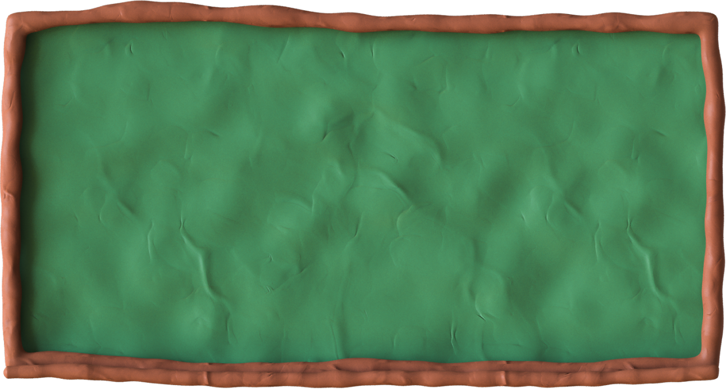
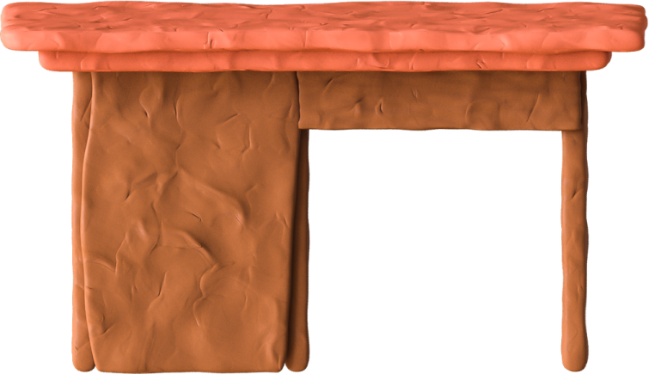
Cảm ơn

